Slide 1


Резервное копирование баз данных Oracle

Slide 2


Режимы ARCHIVELOG и NOARCHIVELOG

Slide 3

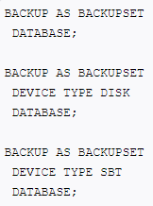
Примеры
Создание копий изображений
Создание наборов резервных копий

Slide 4
Резервное копирование всей или части базы данных
 | ARCHIVELOG | NOARCHIVELOG
Частичное | + | -
Полное | + | +

Slide 5
Согласованное (consistent) и несогласованное (inconsistent) резервное копирование
SHUTDOWN или SHUTDOWN TRANSACTIONAL

Slide 6
Резервное копирование открытой и закрытой базы данных
 | Открытая | Закрытая
ARCHIVELOG | + | +
NOARCHIVELOG | - | +

Slide 7
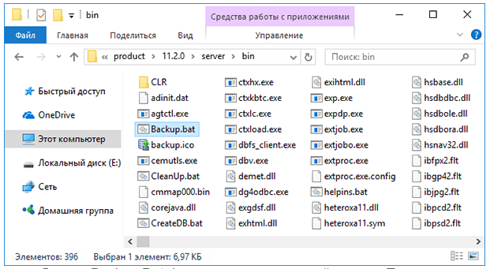
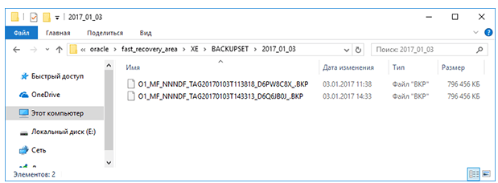
Резервное копирование закрытой БД

Slide 8
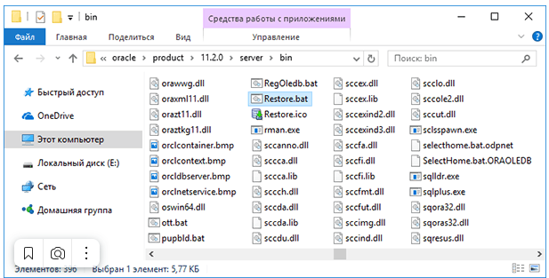
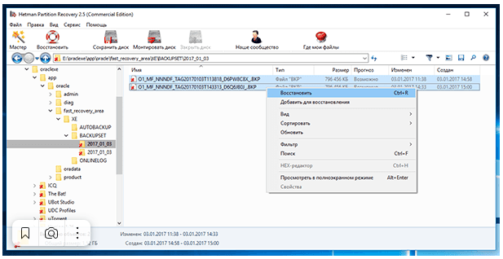
Резервное копирование закрытой БД

Slide 9
Физическое и логическое резервное копирование
Data Pump Export

Slide 10
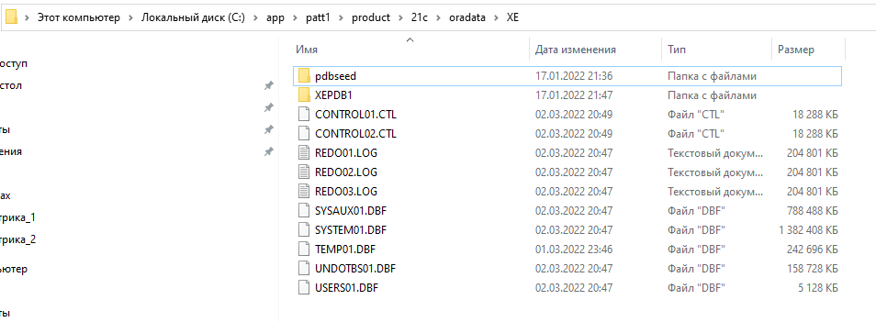

Slide 11
Уровни резервного копирования
Уровень всей базы данных.
Уровень табличного пространства.
Уровень файла данных.

Slide 12
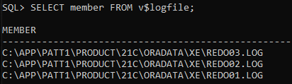
Чтобы узнать имена онлайновых журналов транзакций и пути к ним, необходимо в SQL Plus выполнить следующий запрос:

Slide 13
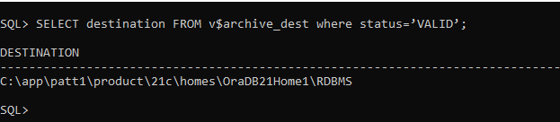
Чтобы определить пути к папкам, где хранятся архивные журналы транзакций, необходимо выполнить такой запрос:

Slide 14
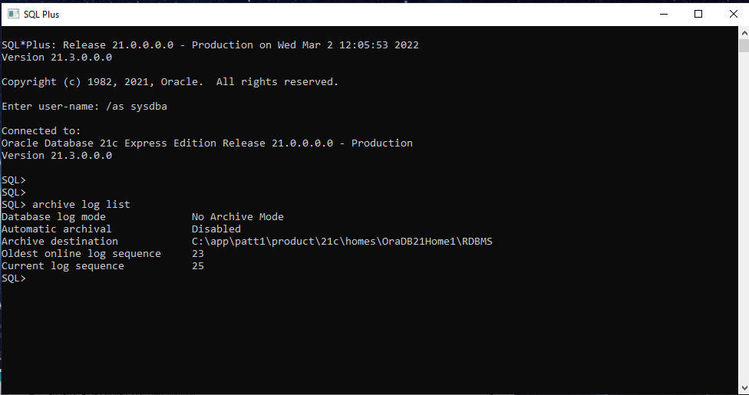

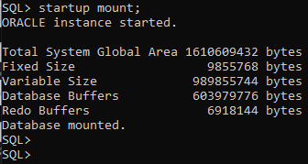


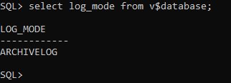
Смотрим какой мод
Завершение текущего экземпляра бд
Запуск бд
Делаем archivelog
Смотрим log_mode
Открываем бд

Slide 15
OFFLINE BACKUPS
Enter User: / as sysdba
SQL> Shutdown immediate
SQL> Exit
Завершение текущего экземпляра бд

Slide 16
RECOVERING
NOARCHIVELOG
Enter User:/ as sysdba
SQL> Shutdown immediate
SQL> STARTUP MOUNT
SQL> ALTER DATABASE DATAFILE ' C:/app/patt1/product/21c/oradata/XE/users01.dbf ' offline drop;
SQL> alter database open;
Завершение текущего экземпляра бд
Запуск бд
Откроем бд

Slide 17
Recovering
ARCHIVELOG
Enter User:/ as sysdba
SQL> Shutdown immediate
SQL> Startup mount;
SQL> Set autorecovery on;
SQL> alter database recover;
SQL>alter database open;
Завершение текущего экземпляра бд
Запуск бд
Авто восстановление вкл
восстановление
Откроем бд

Slide 18
Источники
https://www.oracle-dba-online.com/backup_and_recovery.htm

